Slide 1



数据库大作业汇报
------校园服务通系统
王天博 肖宜松 袁劭涵

Slide 2


基本设计
目录
需求分析
存储过程
4. 前端设计

Slide 3
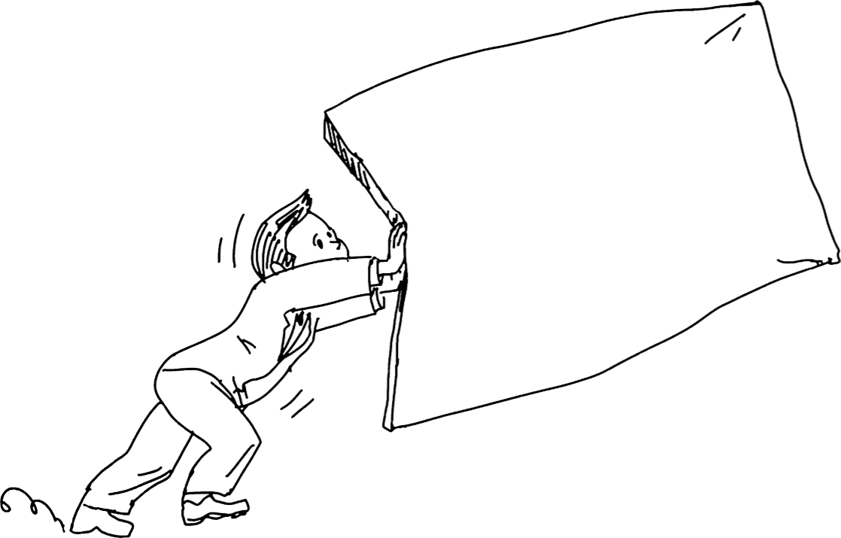
基本设计
01

Slide 4



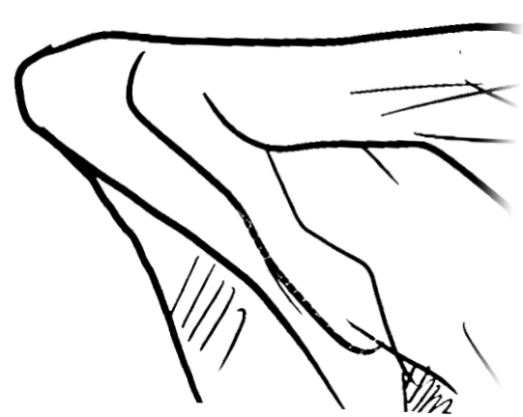
选题背景
相较于其他数据关系网，我们更为熟悉校园生活，易实现
随机生成的数据更为符合实际
复杂度适中，充分体现数据库功能及作用

Slide 5
基本设计
实体 +
关系
学生、教师、班级、系、课程、社团、书籍、教室、教学楼、寝室、宿舍楼、职工
学生-班级、课程…….
老师-课程……
…….
12 +
17

Slide 6
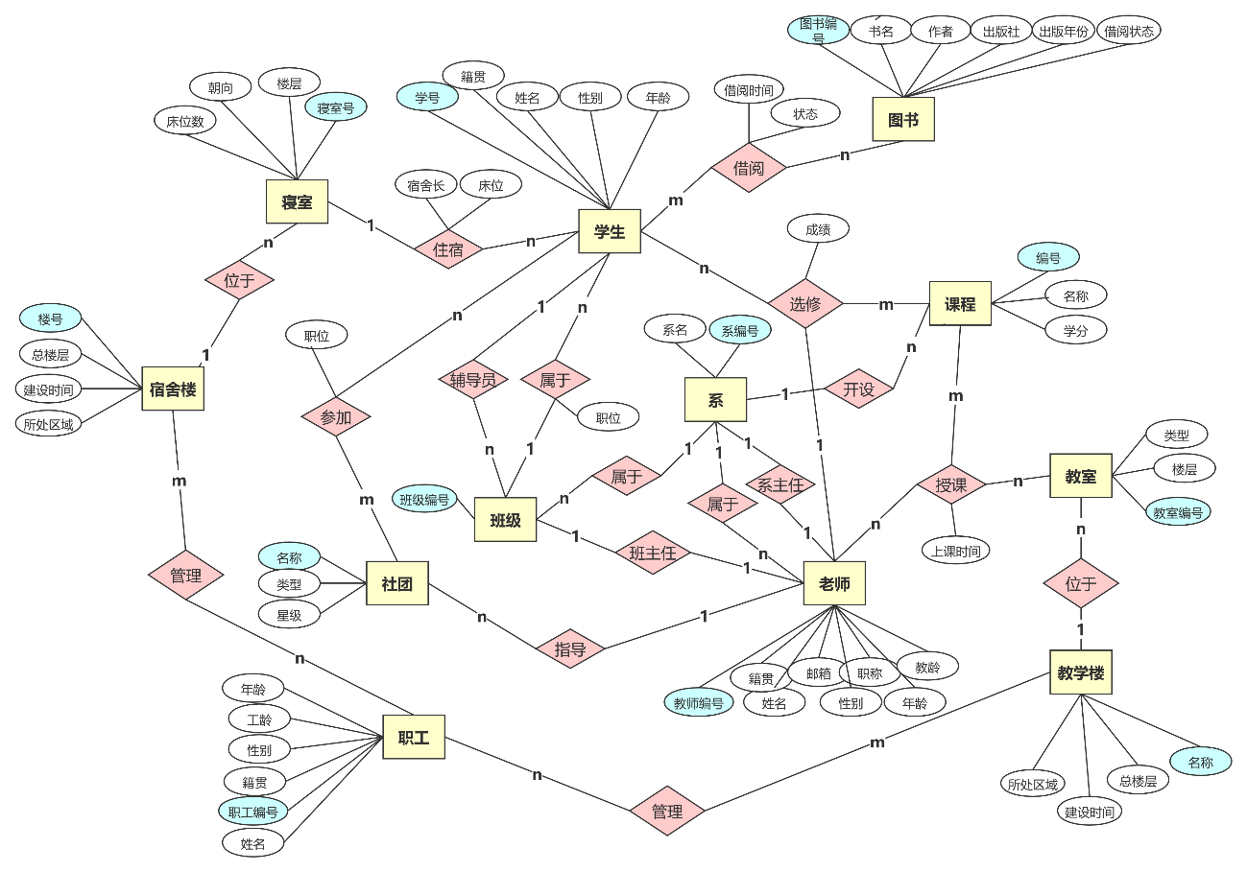

Slide 7
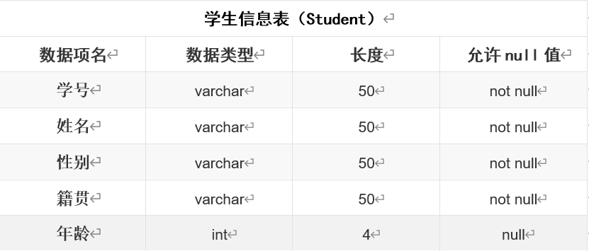
部分实体设计
实体完整性：PK：学号
参照完整性：无
用户定义完整性：CK1：[学号] like '[0-9][0-9][0-9][0-9][0-9][0-9][0-9][0-9] '
CK2：[性别]='女' OR [性别]=‘男’
CK3：[年龄]<(100) AND [年龄]>(0)

Slide 8
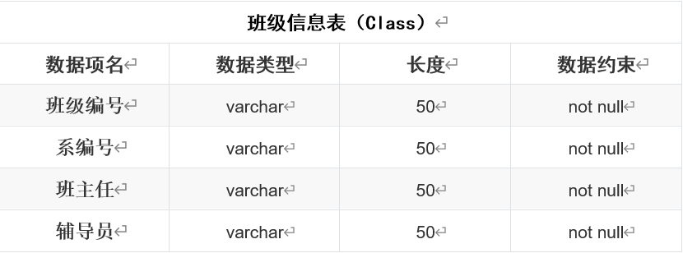
实体关系设计
1-1：作为实体属性，以外码形式
例：班级-教师 班主任
作为班级的属性？作为教师的属性？

Slide 9
实体关系设计
无属性1-n：作为n的实体属性，以外码形式
例：班级-学生 辅导员

Slide 10
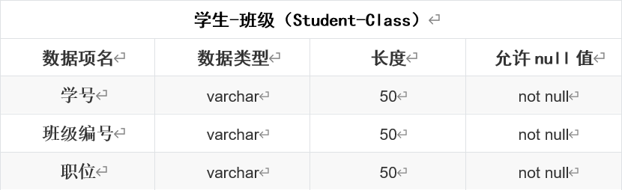
实体关系设计
有属性1-n：单独成表
例：学生-班级

Slide 11
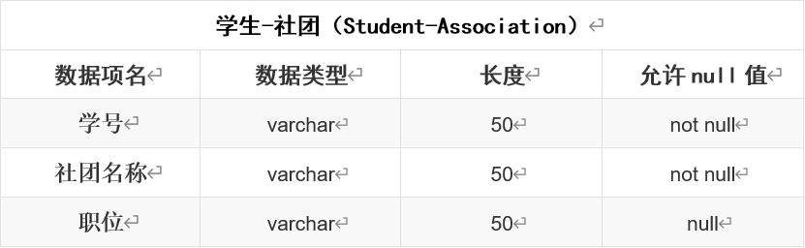
实体关系设计
m-n：单独成表
例：学生-社团

Slide 12
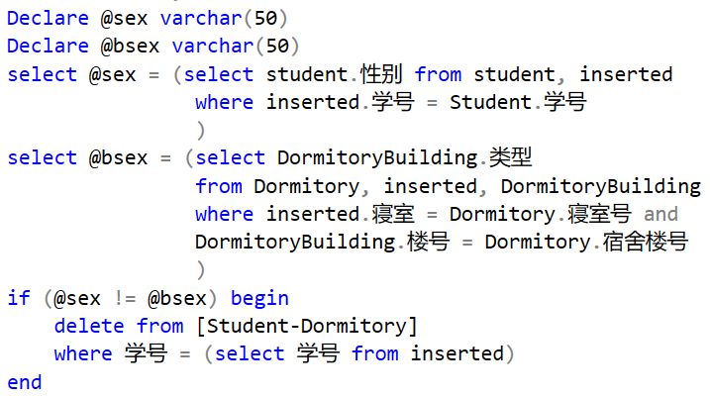
触发器实现约束
依据多表间的数据限制，实现数据修改限制
例：judge_sex
限制男生不能入住女生宿舍，女生不能入住男生宿舍

Slide 13
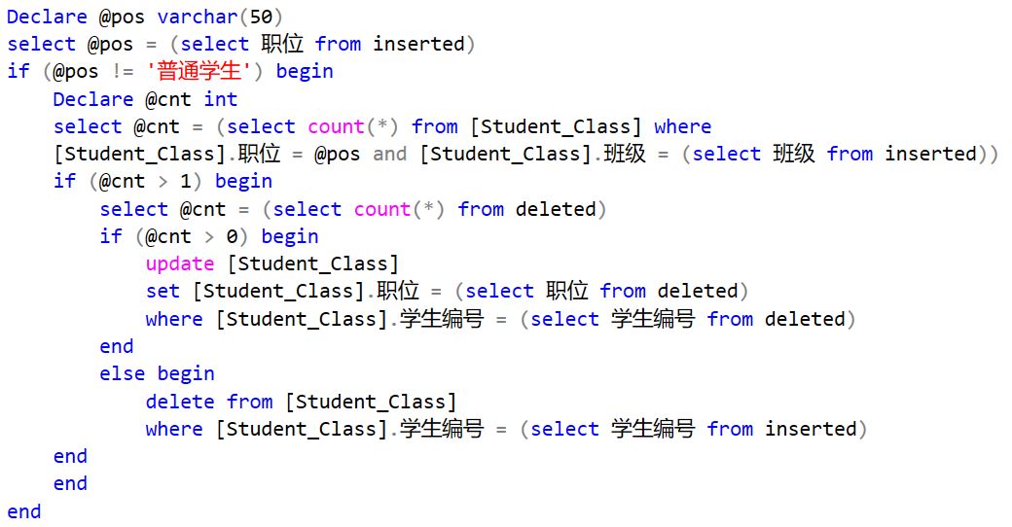
触发器实现约束
实现多表数据修改限制
例：judge_pos
限制一个班级中每种类型的班干部最多只能有一个同学担任

Slide 14
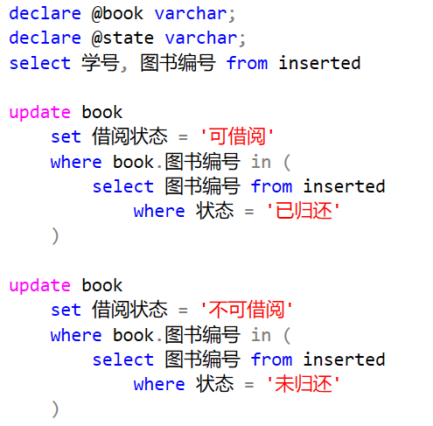
触发器实现约束
实现表与表之间的数据依赖关系
例：update_borrow
实现借书状态与图书借阅状态的同步转换

Slide 15
需求分析
02

Slide 16
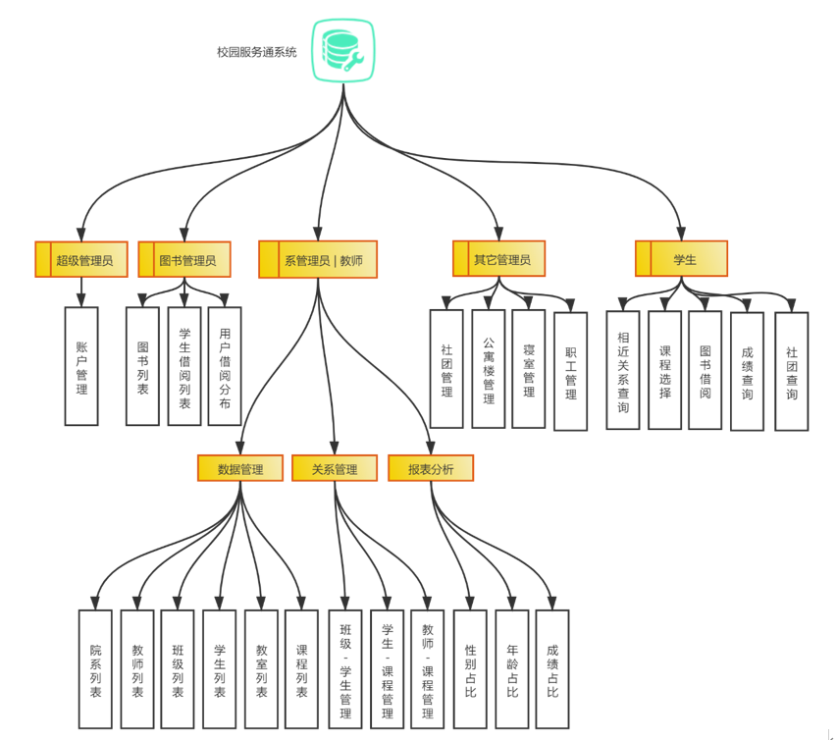
系统功能结构图

Slide 17
用户设计及需求分析
超级管理员
图书管理员
其他管理员
账户管理
管理图书列表
管理学生借阅列表
分析用户借阅分布
社团管理
公寓楼管理
寝室管理
职工管理

Slide 18
用户设计及需求分析
系管理员
数据管理
关系管理
报表分析
管理院系列表
管理教师列表
管理班级列表
管理学生列表
管理教室列表
管理课程列表
管理学生与班级
管理学生选课
管理教师授课
性别占比分析
年龄占比分析
成绩占比分析

Slide 19
用户设计及需求分析
学生
指
标
加
权
参加社团查询
成绩查询
图书借阅
课程选择
“缘分”查询
选修相同的课程数量
选修同一个老师同一个课程的数量
参加相同社团的数量
是否住在同一个宿舍楼
是否住在同一个区域
借阅相同图书的数量
是否在同一班级
是否在同一个系

Slide 20
存储过程
03

Slide 21

Springboot
Controller-（Entity）-Mapper两层映射信息传递模式
Controller：定义与前端的信息交互接口
Mapper：将前端的请求转化为相应的SQL语句，实现存储过程
Entitiy：信息传递的载体

Slide 22

存储过程——Student
无条件查询
按照某一属性列查询

Slide 23
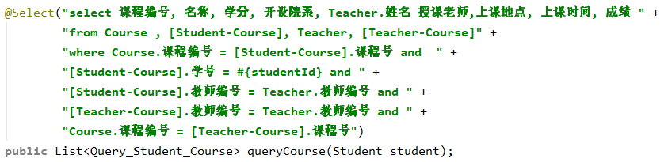
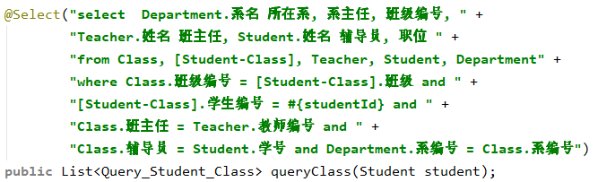
存储过程——Student
多表连接查询

Slide 24
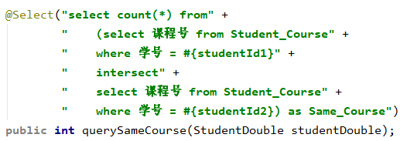
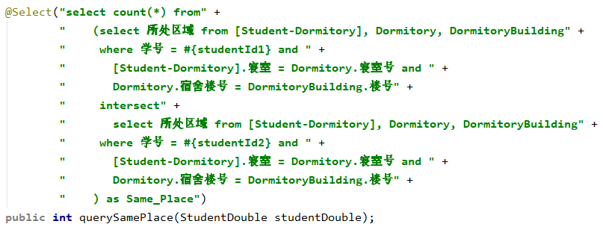
存储过程——Student
“缘分”指标查询——count函数、集合操作

Slide 25
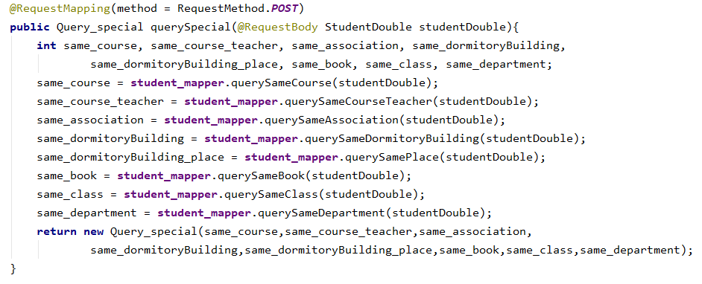
“缘分”查询的Controller实现

Slide 26
前端设计
04

Slide 27
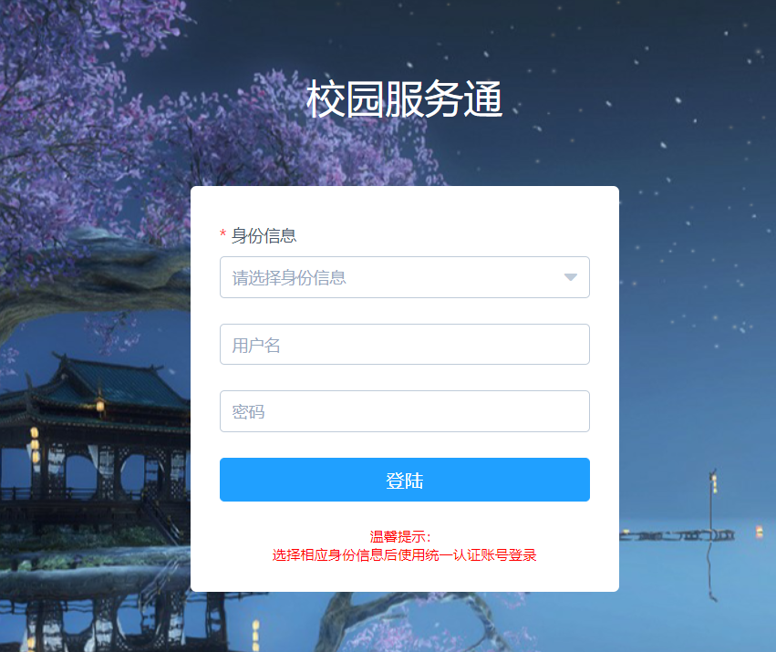
登录界面实现
下拉列表选择身份信息
根据用户名、密码借助axios查询判断合法身份，router完成目的地址的更新
单文件引入的形式存储用户名对应的唯一识别性id

Slide 28
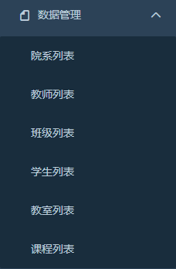
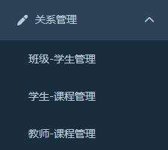
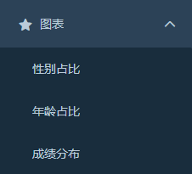
系管理
数据管理
关系管理
报表分析

Slide 29
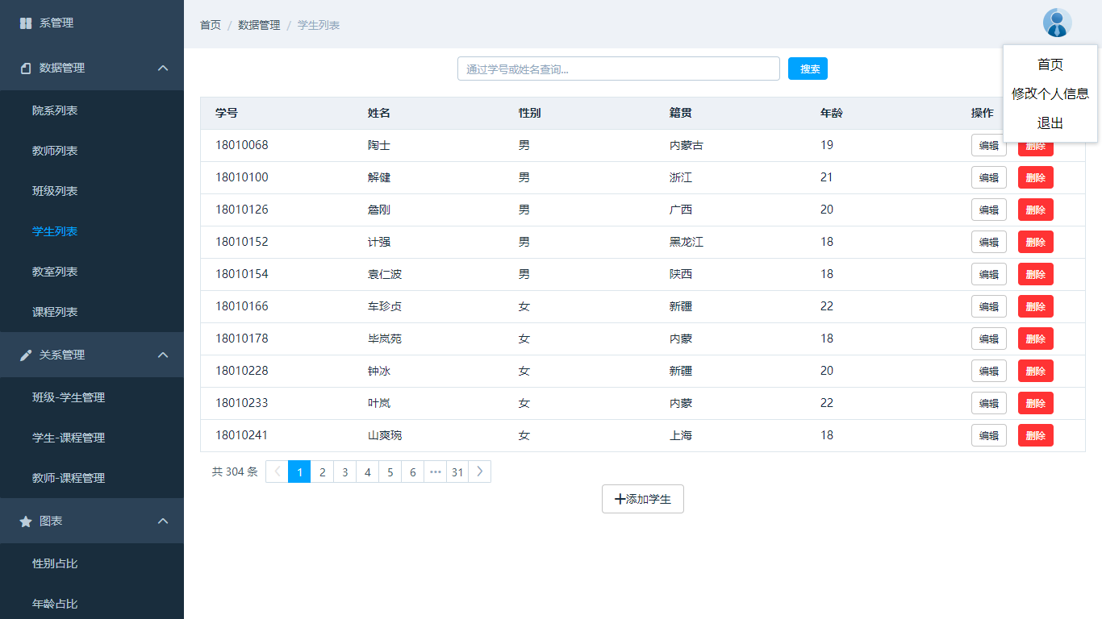
数据管理 关系管理
首页
头部
搜索框
学生列表
修改、删除按钮
添加信息框
修改个人信息
签出
根据名称
根据编号

Slide 30
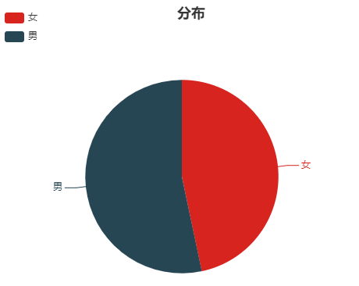
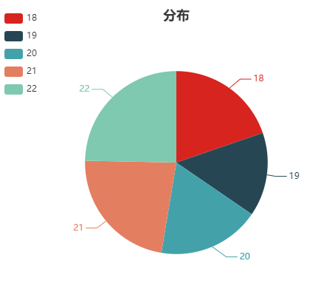
报表分析
饼状图（如男女比例，年龄比例，成绩分布

Slide 31
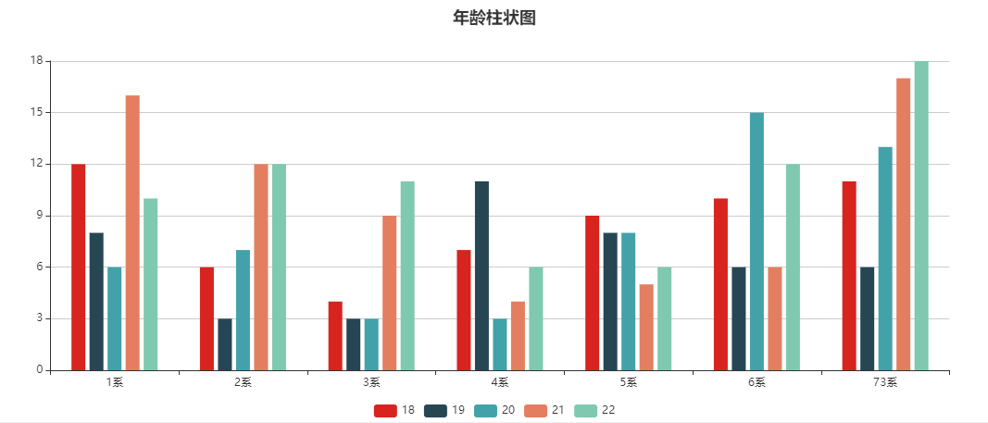
报表分析
柱状图（如每个系男女人数，年龄人数

Slide 32
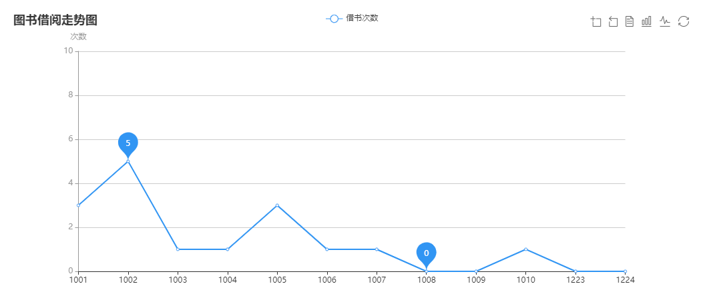
报表分析
折线图（如图书馆图书借阅趋势

Slide 33
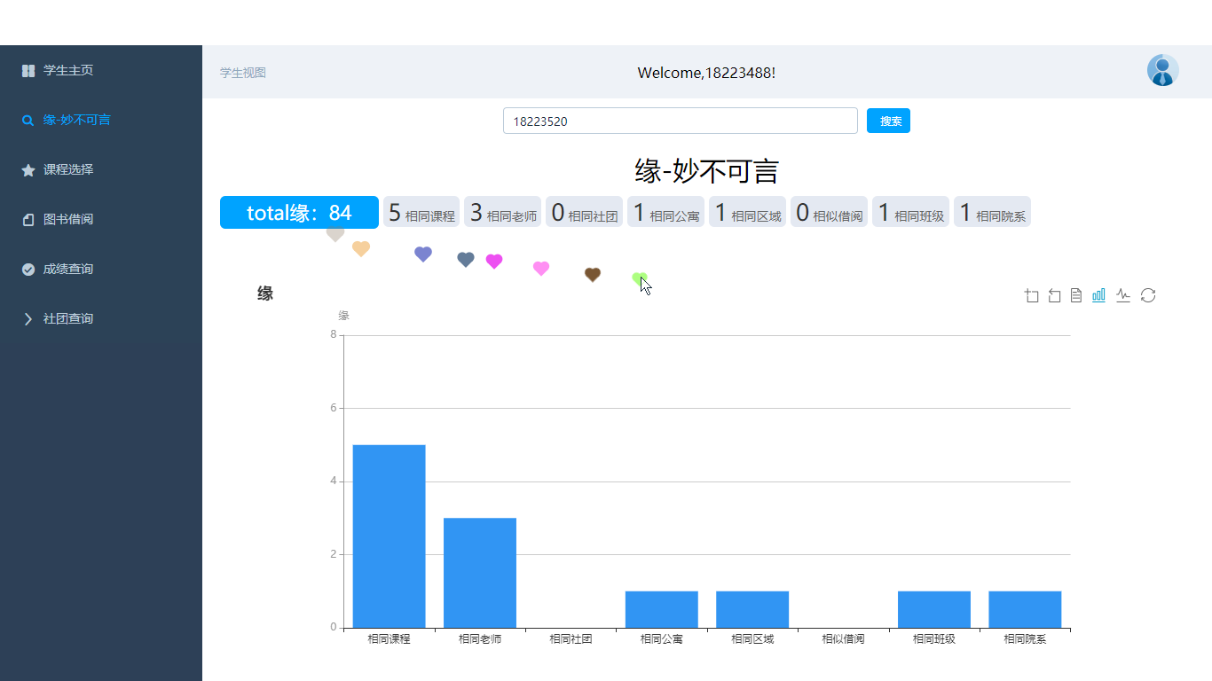
缘分查询
点击页面♥

Slide 34
总结与反思
数据库的设计遵守3NF规则的同时，也要考虑用户体验的便利性。可以在物理存储符合3NF的基础上，建立符合常人直观认知的视图，获得更好的体验。
善于查找文档，使用工具，基于vue和spring boot开发，从而使前后端分离，降低项目的耦合度。

Slide 35
感 谢 聆 听

